Slide 1

фыфывфывфывфывфыыыыыыыыыыыыыыыыыыыыыыыыыыыыыыыыыыыыыыыыыыыыыыыыыыыыыыыыыыыыыыыыыыыыыыыыыыыыыыыыыыыыыыыыыыыыыыыыыыыыыыыыыыыыыыыыыыыыыыыыыыыыыыыыыыыыыыыыыыыыыыыыыыыыыыыыыыыыы
2017 жылдың 6 айында
атқарылған жұмыстар есебі

Slide 2
Тапсырыс беруші мекемелер бойынша табыс көлемі
Өндірістік-экономикалық көрсеткіштер,
инвестициялық жоспарлар туралы
мың теңге
№ | Көрсеткіш атауы | 2017 жыл 1-ші жартыжылдығы |  | ауытқуы | Орынд., %
 |  | жоспар | нақты | -/+
1 | «МаңғыстауМұнайГаз» АҚ | 4 071 758 | 4 046 718 | -25 040 | 99%
2 | «Оil Сonstruction Сompany» ЖШС | 954 350 | 833 966 | -120 384 | 87%
3 | «Oil Services Company» ЖШС | 1 213 052 | 1 236 243 | 23 191 | 102%
4 | «Мангистауэнергомунай» ЖШС | 65 059 | 77 401 | 12 342 | 119%
5 | «Мунайтелеком» ЖШС | 20 000 | 68 166 | 48 166 | 341%
6 | Басқа да қосымша мекемелер |  | 68 260 | 68 260
Барлығы: |  | 6 324 219 | 6 330 754 | 824 432 | 107%

Slide 3
Өндірістік-экономикалық көрсеткіштер,
инвестициялық жоспарлар туралы
мың теңге
Табыс пен шығындар
мың теңге
№ | Көрсеткіш атауы | 2017 жыл 1-ші жартыжылдығы |  | ауытқуы | Орынд.
қ/с |  | жоспар | нақты | -/+
1 | Жалпы табыс | 6 419 815 | 6 817 759 | 397 944 | 106%
2 | Жалпы шығын, соның ішінде | 11 546 316 | 15 034 230 | 3 487 914 | 130%
2.1 | Сатылған өнімдердің және көрсетілген қызметтердің өзіндік құны | 10 723 636 | 11 510 588 | 786 952 | 107%
2.2 | Жалпы және әкімшілік шығындары | 566 282 | 729 271 | 162 989 | 129%
3 | Жалпы пайда (шығын) | -5 126 501 | -8 218 462 | -3 091 961 | 160%

Slide 4
Өндірістік-экономикалық көрсеткіштер,
инвестициялық жоспарлар туралы
Көлік құралдарының пайдалану мерзімі бойынша бөлінуі
3-5 жылға дейін

Slide 5
Өндірістік-экономикалық көрсеткіштер,
инвестициялық жоспарлар туралы
2017 жылы сатып алуға жоспарланып отырған автокөліктер тізімі
№ | Автокөлік атауы | саны (бірлік) | БТКБ | ЖТКБ | МТКБ
1 | Автобус 25 орындық ПАЗ-3205 | 23 | 8 | 7 | 8
2 | Автобус 23+1 орындық Hyundai County (класса А) | 2 |  |  | 2
3 | Автобус 34 орындық | 3 | 3
4 | Автобус 24 орындық 6х6 КАМАЗ | 10 | 6 | 2 | 2
5 | Автобус 45 орындық Hyundai Universe | 7 |  |  | 7
6 | Жүк көтергіш (автокран) 25 тн. өндіруші Қытай | 8 | 4 | 4
7 | Мұнай қалдықтарын жинау агрегаты АКНС-10 КАМАЗ | 3 | 1 | 2
8 | Мұнай қалдықтарын жинау агрегаты АКНС-15 КАМАЗ | 1 | 1
9 | Жүк көлігі жүк көтергіштігі 10 тн. КАМАЗ. | 4 | 1 | 1 | 2
10 | Жүк көлігі КМУ (кран манипулятор) КАМАЗ | 1 | 1
11 | Қоқыс тасушы көлік көлемі 8м3 ГАЗ-3307 | 1 |  |  | 1
12 | Қоқыс тасушы көлік көлемі 22 м3 КО-440-5 КАМАЗ | 1 |  | 1
13 | Жүк көлігі жартылай тіркемесімен бірге ж.к. 21 тн | 4 | 1 | 1 | 2
14 | Өзі төгетін көлік ж.к. 15 тн. (көлемі10м3) КАМАЗ | 31 | 31
15 | Фронтальды (погрузчик) тиегіш көлемі 3м3 | 1 |  | 1
16 | Тиегіш көлемі 1м3, экскаватор 0,3 м3 | 4 | 2 | 2
 | Автокөлік барлығы: | 104 | 59 | 21 | 24
2017 жылы 2 308 735 мың теңгеге 110 көлік құралын сатып алу жоспарлануда

Slide 6

Еңбек ету барысында оң нәтиже көрсеткен қызметкерлерді және өндіріс көрсеткіштері бойынша
ерекшеленген құрылымдық бөлімшелерді атау арқылы еңбек тәртібі жағдайын талдау,
сондай-ақ тәртіптік жазаға тартылған қызметкерлердің сандық көрсеткішін атау
«Алтын қағидалар»
КӨЛІКТІ ЖҮРГІЗУ
КеЗІНДеГІ ҚАУІПСІЗДІК
Қауіптілігі жоғары жұмыстар тек
қолданыстағы наряд-рұқсаттармен
ғана жүргізілуі тиіс
Жұмысты бастар алдында ажыратуды тексеріңіз және көрсетілген жеке қорғаныс құралдарын пайдаланыңыздар
Жұмысқа дайын болу
Әрқашан жүргізу кезіндегі қауіпсіздікті сақтаңыз
Тұйық кеңестікте кірер алдында рұқсат алыңыз
Биіктікте жұмыс жасау кезінде өзіңізді құлаудан сақтаңыз
Қозғалыстағы жабдықтан кауіпсіз арақашықтықта болыңыз
Жүк көтеру операциалары кезіндегі кауіпсіздік

Slide 7
Еңбек ету барысында оң нәтиже көрсеткен қызметкерлерді және өндіріс көрсеткіштері бойынша
ерекшеленген құрылымдық бөлімшелерді атау арқылы еңбек тәртібі жағдайын талдау,
сондай-ақ тәртіптік жазаға тартылған қызметкерлердің сандық көрсеткішін атау
2017ж. 1-жарты жылдық «ОТК» ЖШС жұмысшыларын арнайы
киіммен және аяқкиіммен қамтамасыз ету туралы ақпарат
Жеке қорғаныс құралдарының (ЖҚҚ) атауы | БТКБ бойынша ЖҚҚ саны |  | ЖТКБ бойынша ЖҚҚ саны |  | МТКБ бойынша ЖҚҚ саны |  | ОЖЦ бойынша ЖҚҚ саны |  | Серіктестік бойынша
 | қажеттілік | нақты бөлінуі | қажеттілік | нақты бөлінуі | қажеттілік | нақты бөлінуі | қажеттілік | нақты бөлінуі | қажеттілік | нақты бөлінуі | Нақты сатып алынғаны
1 | 2 | 3 | 4 | 5 | 6 | 7 | 8 | 9 | 10 | 11 | 12
жаздық арнайы киім | 920 | 1163 | 502 | 591 | 276 | 325 | 38 | 38 | 1736 | 2117 | 2040
қыстық арнайы киім | 149 | 242 | 65 | 67 | 74 | 84 | 8 | 9 | 296 | 402 | 983
жаздық арнайы аяқ киім | 110 | 1252 | - | 602 | - | 355 | 4 | 49 | 114 | 2258 | 2354
қыстық арнайы аяқ киім | 12 | 51 | 56 | 85 | 106 | 107 | 3 | 4 | 177 | 247 | 737
Notes:
Ескертпе:
ЖШС «ЖАНАРЫС»-пен ЖҚҚ бойынша ұзақ мерзімге келісім шарт жасалған (1 509 дана) және ЖШС «ZHAMAL-AI LTD» (1 895 дана).
ЖШС «ЖАНАРЫС»-пен ЖҚҚ бойынша ұзақ мерзімге келісім шарт жасалған (647 дана) және ЖШС «ZHAMAL-AI LTD» (584 дана). 2016 жылдың соңына дейін 340 дана ЖҚҚ сатып алынып, жұмысшыларға таратылады. 1 039 дана қыстық арнайы киімдер тендері 25.07.2016ж. Жарияланды. 2017жылға ұзақ мерзімдегі келісім шарт бойынша ЖҚҚ саны 828, біздегі сұраныс саны 646. Атап айтқанда, салалық нормаларға сәйкес тегін берілетін арнайы киім, арнайы аяқ киім және басқа да жеке қорғану құралдарын беру көзделген. Жұмысшыларға жылдың суық мезгіліне дейін жылы арнайы киім және арнайы аяқ киім беріледі. Жылы киім мен аяқ киім қызметкерлерге 01.10.2016 ж. бастап, 15.10.16 ж. дейін беріледі, қызметкерлер жылы арнайы киіммен 100% - ға қамтамасыз етілетін болады.
«ZHAMAL-AI LTD» ЖШС-мен ЖҚҚ жеткізу № 227-16 ұзақ мерзімді келісім-шарт 15.06.2016 жылы құрылды (бәтеңке - 1697 жұп, етік - 657 жұп). 61 жұбы 2017 жылға өтеді. Барлық КБ қызметкерлері 31.08.2016 жылға дейін жазғы арнайы аяқкиіммен қамтамасыз етіледі.
13.06.2016ж. тендер жарияланды ол өтпей калды. 28.07.2016ж. тендер қайта жарияланды ашылуы 16.08.2016ж. қарауға және қорытындысын шығаруға 10 күн беріледі және 10 күн келісім шарт құруға, 45 күн арнайы аяқкиімді дайындауға және жеткізуге беріледі. Жеткізудің жоспарланған мерзімі 17-ші қыркүйек. Өтінім бойынша 2 464 жұп арнайы аяқкиім, оның ішінде: 1 838 жұп – 2016 жылғы қажеттілік, 626 жұп - 1-тоқсан 2017 жылғы қажеттілік.

Slide 8
Еңбек ету барысында оң нәтиже көрсеткен қызметкерлерді және өндіріс көрсеткіштері бойынша
ерекшеленген құрылымдық бөлімшелерді атау арқылы еңбек тәртібі жағдайын талдау,
сондай-ақ тәртіптік жазаға тартылған қызметкерлердің сандық көрсеткішін атау
Жол көлік оқиғаларының
салыстырмалы көрсеткіштері 2015 – 2017 жж.
Оқиғалар түрлері | 2015 |  |  | 2016 |  |  | 2017
 | БТКБ | ЖТКБ | МТКБ | БТКБ | ЖТКБ | МТКБ | БТКБ | ЖТКБ | МТКБ
Соқтығысу |  | 1 | 5 |  | 2 | 3 | 1 |  | 3
Жаяу жургіншіні басып кету
Тұрған көлікке соқтығысу |  |  | 1 |  |  | 1
Аударылу | 1 |  | 1 |  | 1 | 3
Басқалары |  |  | 1 |  |  | 2
Барлығы КБ бойынша: | 1 | 1 | 8 | 0 | 3 | 9 | 1 | 0 | 3
Серіктестік бойынша: | 10 |  |  | 12 |  |  | 4

Slide 9
2017 жарты жылдық жол қозғалыс ережесін бұзу жөнінде мәлімет
Еңбек ету барысында оң нәтиже көрсеткен қызметкерлерді және өндіріс көрсеткіштері бойынша
ерекшеленген құрылымдық бөлімшелерді атау арқылы еңбек тәртібі жағдайын талдау,
сондай-ақ тәртіптік жазаға тартылған қызметкерлердің сандық көрсеткішін атау

Slide 10
Еңбек ету барысында оң нәтиже көрсеткен қызметкерлерді және өндіріс көрсеткіштері бойынша
ерекшеленген құрылымдық бөлімшелерді атау арқылы еңбек тәртібі жағдайын талдау,
сондай-ақ тәртіптік жазаға тартылған қызметкерлердің сандық көрсеткішін атау
Тәртіптік жаза қолданылған жөнінде мәлімет
Құрылымдық бөлімше | Ескерту |  | Сөгіс |  | Қатаң сөгіс |  | Еңбек шартын бұзу |  | Барлығы
 | ИТҚ | Жұмысшы | ИТҚ | Жұмысшы | ИТҚ | Жұмысшы | ИТҚ | Жұмысшы
Орталық Аппарат | 7 |  | 1 |  |  |  |  |  | 8
БТКБ | 1 | 22 |  | 2 |  |  |  |  | 25
ЖТКБ |  | 5 |  | 3 |  | 1 |  |  | 9
МТКБ |  | 14 |  | 2 |  |  |  |  | 16
ОЖЦ |  |  |  |  |  |  |  |  | 0
ҚТ |  |  |  | 1 |  | 1 |  |  | 2
Барлығы | 8 | 41 | 1 | 8 |  | 2 |  |  | 60

Slide 11
Мекемедегі өндірістік жарақат пен кәсіби ауруларға талдау жасау
Мекемедегі өндірістік жарақат пен жазатайым
оқиғаларға сараптама жасау диаграммасы (2013-2017 жж.)
Орын алған жазатайым оқиғалар саны

Slide 12
Қызметкерлердің мамандықтарын көтеру мен даярлау
Қызметкерлерді оқыту, біліктілігін көтеру, жұмысшы мамандықтарындағы қызметкерлерді даярлау және қайта даярлау туралы
2017 жылыдың 1 жарты жылдық есебі біліктілігін арттыру, мамандығын көтеру курстарынан, қайта даярлау, даярлаудан өткен қызметкерлер саны- 462 адам, бұл Серіктестік қызметкерлері жалпы санының 21 %. 2017 жылғы мекеме бюджетінде «Қызметкерлердің мамандықтарын көтеру мен даярлау» үшін 8 млн 150 мың. тенге қарастырылды, соның ішінде:
№ қ/с | Оқудың түрлері | 2016 жылдың 1 жарты жылдық есебіне нақты атқарылғаны |  | 2017 жылдың 1 жарты жылдық есебіне нақты атқарылғаны
 |  | мың тенге | Оқытылғандардың саны | мың тенге | Оқытылғандардың саны
1 | Өндірістік қызметкерлерді оқыту | 3 693 | 921 | 2281 | 459
 | Соның ішінде:
1.1 | Өнеркәсіптік қауіпсіздік талаптары бойынша оқу | 2 641 | 824 | 2 170 | 456
1.2 | Әкімшілік-басқарма қызметкерлерінің квалификациясын көтеру | 1 052 | 97 | 111 | 3

Slide 13
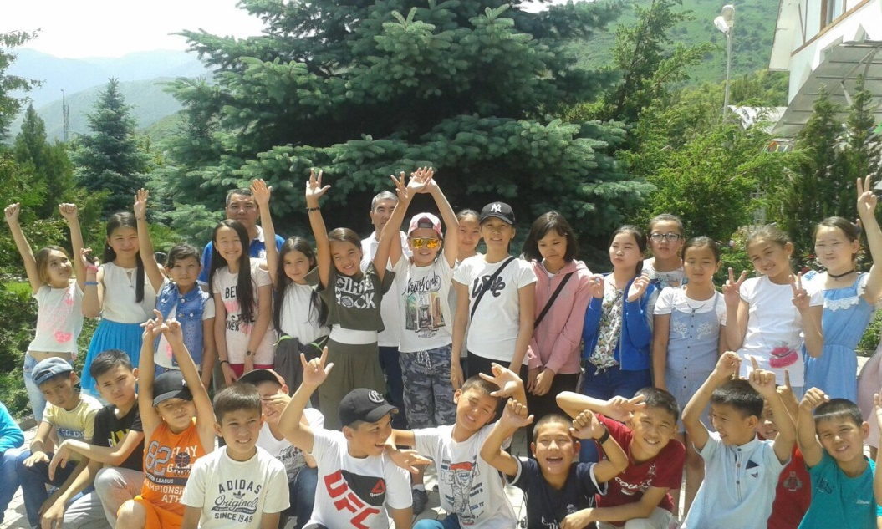
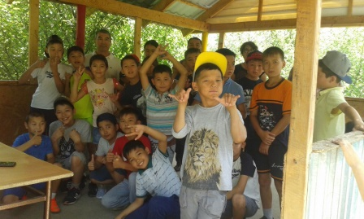
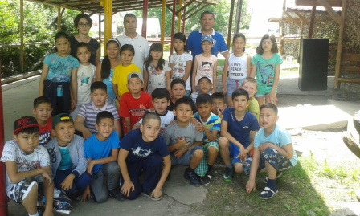
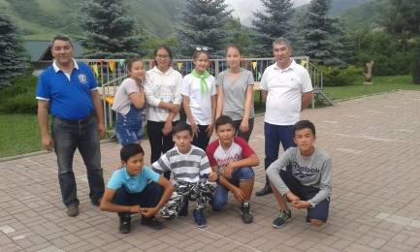
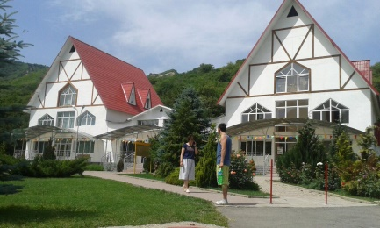
Кадр (қызметкерді дамыту және бағалау, кадрлық қормен жұмысты ұйымдастыру) және әлеуметтік-тұрмыстық мәселелер, мекемеде корпоративті шаралар өткізу туралы
Жаз мезгілінде мектеп жасындағы балалардың сауықтыру кешендерінде демалуы (лагерь)
1. «Тау-Жанашар» балалар лагері Алматы каласы
№ | Құрылымдық бөлімше |  | ОТК | Жолдама саны барлығы | бағасы | жалпы сомасы
1 | БТКБ |  | 154 | 154 | 118,700 | 18 279 800
2 | ЖТКБ |  | 96 | 96 | 118,700 | 11 395 200
3 | МТКБ |  | 59 | 59 | 118,700 | 7 003 300
4 | ОЖЦ |  | 7 | 7 | 118,700 | 830 900
5 | Қауіпсіздік тобы |  | 6 | 6 | 118,700 | 712 200
6 | Әкімшілік басқармасы |  | 20 | 20 | 118,700 | 2 374 000
 | Барлығы |  | 342 | 342 |  | 40 595 400

Slide 14
Әлеуметтік төлемдерді, өтемақылар мен кепілдіктерді ұсынуы туралы есебі
Әлеуметтік төлемдердің, өтемақылар мен
кепілдіктердің төленуін талдау
мың теңге
№ | Әлеуметтік төлемдердің, өтемақылар мен кепілдіктердің түрі | Қызмет-дің саны | Өткен кезеңдегі сомасы нақты | Есептік кезеңдегі сомасы нақты | Ауытқуы | Негізі
1 | 50 жасты марапаттау (65 АЕК) | 31 | 5808 | 4573 | -1235 | Ұжымдық шартқа №2 қосымша келісімінің 1.3.1., 1.3.2.тармақтары.
2 | 55 жасты марапаттау (70 АЕК) | 5 | 148 | 794 | -646
3 | 60 жасты марапаттау (75 АЕК) | 29 | 3182 | 4936 | 1754
4 | Қайтыс болған жағдайда жерлеу рәсімін ұйымдастыруға отбасына (125 АЕК) | 2 | 265 | 568 | 303 | Ұжымдық шарттың 9.4.1.тармағы.
5 | Зейнеткерлікке шыққан зейнеткер қайтыс болған жағдайда (50 АЕК) | 1 | 318 | 113 | -205
6 | Жақын туыстарының (жұбайы зайыбы балалары ата-анасы) жерлеу рәсімін ұйымдастыруға (65 АЕК) | 25 | 4963 | 3687 | - 620
7 | Нәресте дүниеге келгенде (65 АЕК) | 144 | 16 896 | 21 237 | 4341 | Ұжымдық шартқа №2 қосымша келісімінің 1.3.3.тармағы.
8 | Некеге тұрғанда (45 АЕК) | 5 | 954 | 511 | -443 | Ұжымдық шартқа №2 қосымша келісімінің 1.3.4.тармағы.

Slide 15
кестенің жалғасы
Әлеуметтік төлемдердің, өтемақылар мен
кепілдіктердің төленуін талдау
мың теңге
9 | Бала күтіміндегі қызметкерге бала 1,5 жасқа келгенше ай сайын (10 АЕК) | 16 | 951 | 363 |  | Ұжымдық шарттың 9.4.14.тармағы.
10 | Медициналық қызмет көрсету | 1033 | 28 332 | 51648 | 23316 | Ұжымдық шарттың 9.6.тармағы.
11 | Балаларды сауықтыру демалыс орындарына жолдама | 342 | 21 492 | 36322 | 14830 | Ұжымдық шарттың 9.4.тармағы.
12 | Материалдық көмекке мұқтаж қызметкерлерге | 32 | 3106 | 3495 | 389 | Ұжымдық шарттың 9.8.тармағы.
13 | Зейнеткерлік жасқа шыққанда (ерлер- 63 жас әйелдер- 58 жас) | 9 | 13 337 | 7 007 | -6330 | Ұжымдық шарттың 9.4.11.тармағы.
14 | Халықаралық әйелдер күні мерекесі 8 наурызға (20 АЕК) | 109 | 4836 | 4947 | 111 | Ұжымдық шарттың 9.4.10.тармағы.
15 | Халықаралық әйелдер күні мерекесі 8 наурызға (зейнеткерлерге) (20 АЕК) | 29 | 1 061 | 1316 | -215
16 | Жүкті және босануына байланысты | 6 | 1 778 | 4918 | 3140 | "АНС" ЖШС 06.11.13г. шығ.№1373 хаты.

Slide 16
кестенің жалғасы
Әлеуметтік төлемдердің, өтемақылар мен
кепілдіктердің төленуін талдау
мың теңге
17 | Қызметкердің еңбекке жарамсыздығы 30 күнтізбелік күннен артық болса, уақытша еңбекке жарамсыздықтың 31 күнінен бастап Жұмыс беруші оның айлық тарифтік ставкасының 50 пайызы мөлшерінде қосымша материалдық көмек көрсетеді. Бұл жағдайда Жұмыс беруші төлейтін материалдық көмек мөлшері бір күнтізбелік жылда 10 күні есебінен аспайды. | 11 | 819 | 1566 | 747 | Ұжымдық шартқа №4 қосымша келісімінің 9.9.1.тармағы.
18 | Өндірісте жарақат алған бұрынғы жұмысшыларға материалдық көмек | 2 |  | 223 | 223 | ҚР АК 937 б. 1т.
19 | Бала кезден мүгедек балалары бар қызметкерлерге (65 АЕК) |  |  |  |  | Ұжымдық шарттың 9.4.9.тармағы.

Slide 17
кестенің жалғасы
Әлеуметтік төлемдердің, өтемақылар мен
кепілдіктердің төленуін талдау
мың теңге
мың теңге
20 | 1 қыркүйек білім күніне орай мектеп жасындағы балаларға (10 АЕК) |  |  |  |  | Ұжымдық шартқа №4 қосымша келісімінің 9.4.15.тармағы.
21 | Мұнайшылар күні мерекесіне жұмыс жасамайтын зейнеткерлерге (20 АЕК) |  |  |  |  | Ұжымдық шарттың 9.4.13.тармағы.
22 | Еңбек демалысын беру кезінде қызметкердің денсаулығын жақсартуына (125 АЕК) | 1348 | 351 353 | 382 408 | 31 055 | Ұжымдық шартқа №3 қосымша келісімінің 1.2.4.тармағы.
23 | Наурыз мейрамы (50 АЕК) | 2432 | 265 443 | 275 910 | 10 467 | Ұжымдық шартқа №3 қосымша келісімінің 1.3.5.тармағы.
24 | Мұнайгаз кешені қызметкерлерінің күні (50 АЕК)
25 | Қазақстан Республикасының Тәуелсіздік күні (50 АЕК)
 | Барлығы | 5611 | 725 042 | 806542 | 81500

Slide 18
Есеп мерзімі кезінде түскен сұрақтар, өткізілген кездесулер,
жеке қабылдаулар және шешілген мәселелер бойынша сандық көрсеткіштерді
келтіру арқылы ақпарат беру, шешімі талап етілетін және орындалуға
жоспарланған мәселелер туралы ақпарат беру
Eсептік кезеңдегі келіп түскен мәселелер, өткізілген кездесулер және жеке қабылдауларды шешу барысы туралы қорытынды:
№ | Жиналыстың атауы | Жиналыс саны | Сұрақтар саны | Шешімі қарастырылуда
1 | Бірінші басшының еңбек ұжымымен кездесуі | 4 | 14 | 0
2 | Бірінші басшының еңбек ұжымымен жеке сұрақтар бойынша кездесу | 24 | 13 | 0
3 | Желілік басшының еңбек ұжымымен кездесуі | 44 | 91 | 1
4 | Кәсіподақпен еңбек ұжымымен кездесуі | 2 | 8 | 2
5 | Жоспардан тыс кездесуі | - | - | -
 | Барлығы: | 74 | 126 | 3
Оның ішінде шешілмеген - сұрақ:
* Газ қондырғысын тексеретін маман қажет
* Жазғы арнаулы кийімдердің сапасыздығы.
* Қаламқас кен орнындағы № 10 карьер жолдарының жағдайының нашарлығы.

Slide 19
Назарларыңды бөліп тыңдағаныңызға
Рахмет!!!
10
Notes:
Вместо ссылки www.blog.com тут и по всей презентации поставьте адрес своего веб-портфолио

